Slide 1
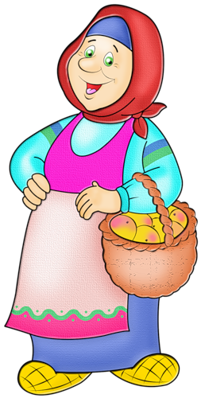
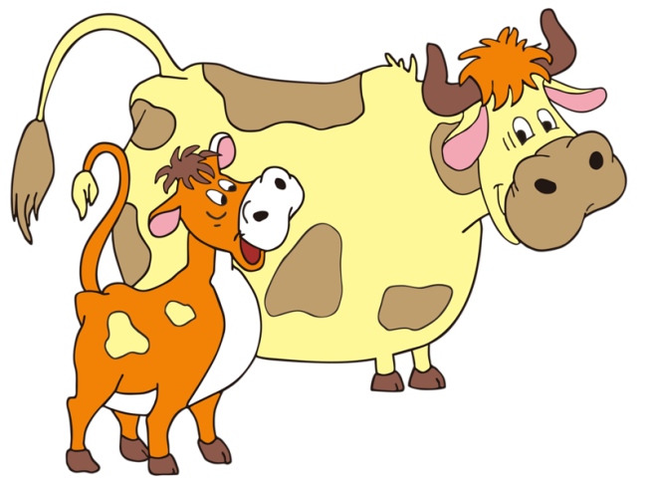
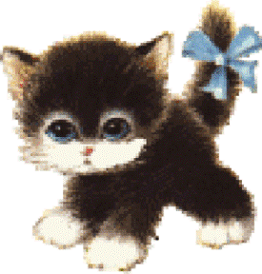
«В гостях у Бабушки – Забавушки»
Сценарий праздника, посвящённого Дню 8 марта, для детей младшей группы.
Музыкальный руководитель: Абрарова В. И.

Slide 2
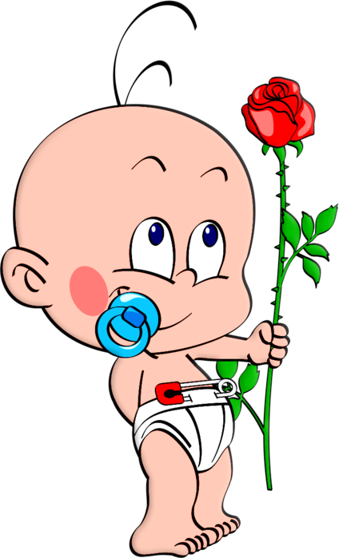
Звучит песня «Щёчки – колобочки», композиция движений В. Черновой.
Под музыку в зал входят дети парами, встают свободно, танцуют.
Ведущий:
Солнышко весеннее
Улыбнулось нам,
Мы сегодня рады
В зале видеть мам.
Всё готово к празднику –
Так чего ж мы ждём?
Все дети:
Бабушек и мамочек
Поздравим с Женским днём!
1 ребёнок:
Мамочки любимые,
Поздравляем вас!
Нет на свете лучше
Ваших милых глаз!
2 ребёнок:
Доброту и ласку
Мамы дарят детям,
Потому, что мамочки,
Лучше всех на свете.
3 ребёнок:
Дорогие мамы
Очень любят нас.
Песенку для мамочек
Мы споём сейчас!
Песня «Мамочке любимой», слова и музыка Е. Гомоновой.

Slide 3
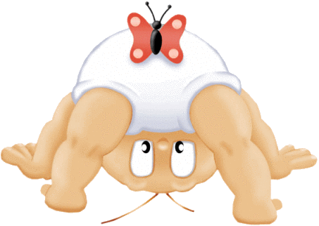
Ведущий:
Молодцы, малыши!
А теперь садитесь,
Мамам улыбнитесь.
(дети садятся на стульчики)
Ведущий:
Я вам к празднику, ребятки,
Приготовила загадки.
Вы загадки отгадайте,
Про кого они узнайте.
Загадки:
Ведущий:
Кто пришёл к вам с утра?
Кто сказал вставать пора?
Дети:
Мамочка!
Ведущий:
Кашу кто успел сварить?
Чаю в чашечку налить?
Дети:
Мамочка!
Ведущий:
Косички доченьке заплёл?
И на кухне пол подмёл?
Дети:
Мамочка!
Ведущий:
Кто цветов в саду нарвал?
Кто вас всех поцеловал?
Дети:
Мамочка!

Slide 4
Ведущий:
Кто ребячий любит смех?
Кто на свете лучше всех?
Дети:
Мамочка!
Ведущий:
Сразу видно, скажем прямо,
Наши детки любят маму.
Мамы, бабушки, для вас –
Мы стихи прочтём сейчас!
Дети читают свободные стихи:
Ведущий:
Смотрите, ребятки,
Избушка стоит
И оконцем маленьким
На ребят глядит.
Кто в избушке живёт?
Кто к нам в гости идёт?
Звучит музыка. В центр зала выходит Бабушка-Забавушка.
Бабушка-Забавушка:
Здравствуйте, детушки-малолетушки!
Здравствуйте, гости желанные, долгожданные!
Хочу вас с праздником поздравить
И немного позабавить!
Меня так и называют:
Бабушка-Забавушка!
Люблю ребят я забавлять,
С ними петь и танцевать.

Slide 5
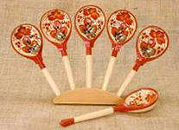
Ведущий:
Мы тоже любим веселиться,
Песни петь, играть, резвиться!
Давайте праздник продолжать,
Вместе весело плясать!
Бабушка-Забавушка:
Эй, мальчишки, шутники,
Шалуны, озорники,
В руки ложечки берите,
Плясать со мною выходите!
Ребёнок 1:
Мы на ложечках играем:
«Мама, посмотри!»
Ребёнок 2:
Весело стучим и пляшем,
Все мы ложкари!
«Танец с ложками и игра с платком», «Барыня» р.н.м.
(По окончании танца ведущий и Бабушка-Забавушка
поднимают платок за 4 угла и делают воротики)
Вместе: (ведущий и Бабушка-Забавушка)
Скорей, ребята, не зевайте,
Под платочком пробегайте!
(Когда дети встают под платок, ведущий и Бабушка-Забавушка
3 раза подбрасывают платок вверх и одновременно произносят:

Slide 6
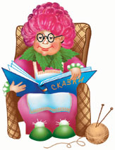
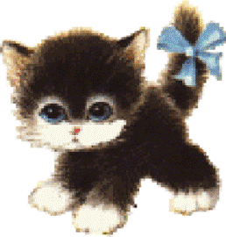
Вместе:
Раз, два, три,
Скорей ребят лови!
(дети разбегаются на стульчики, а ведущий и Бабушка-Забавушка
ловят их платком и смотрят кого же они поймали)
Ведущий:
Никого мы не поймали!
Бабушка-Забавушка:
Ловкие, ребятки,
Быстро убежали.
Ведущий:
Спасибо, Бабушка-Забавушка! Как весело плясали,
Нисколько не устали!
Хотим мы бабушек поздравить,
Весёлой песней позабавить!
(дети встют в два полукруга)
Песня «Бабушка моя», слова и музыка Е. Гомоновой.
Бабушка-Забавушка:
Молодцы!
Как хорошо вы, дети, пели,
Звонко голоса звенели!
Порадовали вы меня,
И я вас позабавлю,
Без сюрприза не оставлю!
(показывает на свою избушку)
У леса на опушке
Стоит моя избушка.
Со мной живут мои друзья –
Вся куриная семья.

Slide 7
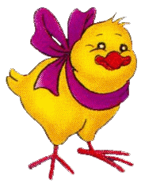
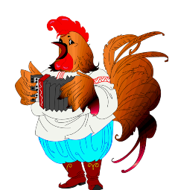
Да ещё коровушка,
По имени Бурёнушка!
Загадаю вам, ребятки,
Я весёлую загадку:
«Кто задира, забияка,
Чаще всех он лезет в драку.
Утром раньше всех встаёт,
Спать ребятам не даёт
На головке гребешок,
Это Петя…»
Дети:
Петушок!
Сцена с Петушком и Курочкой:
Бабушка-Забавушка:
Вот идёт мой петушок –
Золотой гребешок,
А рядом с ним несушка,
Курочка – пеструшка.
Звучит музыка. В центр зала выходят Петушок с Курочкой
(дети старшей группы).
Петушок:
Раньше всех я встаю
Другим спать не даю.
На заборе я сижу,
За цыплятками гляжу!
(уходит к забору , садится на табуреточку)
Курочка:
Я – курочка-хохлатка,
Со мной мои цыплятки,
Вывела их погулять,
Всем соседям показать.

Slide 8
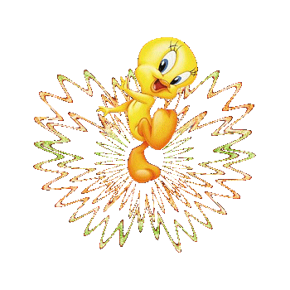
Скорей, цыплятки, выбегайте,
Рядом с мамочкой вставайте.
(В центр зала выходят «цыплята»,
дети младшего возраста, встают полукругом)
Цыплёнок 1:
Мы весёлые ребятки,
Смешные, жёлтые цыплятки.
Цыплёнок 2:
Мы ещё совсем малютки,
Вылупились из скорлупки.
Цыплёнок 3:
Мама учит нас клевать,
Всюду зёрнышки искать.
Цыплёнок 4:
Мама всех нас очень любит,
Защитит и приголубит.
Курочка:
Слушайте меня, ребятки,
Все пошли за мной цыплятки.
Сегодня буду вас учить
Из корытца воду пить.
Танец «Цыплята», композиция движений Л. Кустовой.
В заключительной части танца Бабушка-Забавушка говорит:
Вот идёт Петушок
(выходит Петушок, идёт к цыплятам)
Золотой гребешок.
Он цыпляток охраняет
И в курятник загоняет!
(в конце танца Петушок «загоняет» цыплят на стульчики)

Slide 9
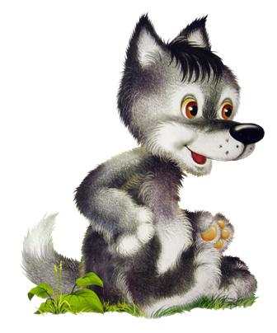
Петушок:
До свидания, ребятки!
Курочка:
До встречи, милые цыплятки!
Звучит музыка. Петушок и Курочка уходят.
Звучит грустная музыка. Бабушка-Забавушка
выходит в цент зала и горестно говорит:
Сцена с Бурёнкой:
Бабушка-Забавушка:
Ой, где ж моя коровушка,
Пёстрая Бурёнушка.
Домой с лужочка не пришла,
Дорогу, видно, не нашла.
Гуляла очень долго
Вдруг, повстречалась с волком?!
Ой, надо в лес сейчас идти
И Бурёнку там найти.
Ведущий:
Не печалься, Бабушка,
Не горюй, Забавушка,
Не останешься в беде,
Сейчас поможем мы тебе.
Ведущий:
Заиграй в рожок
Ваня – пастушок.
Дай сигнал коровушке…
Ваня – пастушок:
Иди сюда, Бурёнушка!
Звучит музыка. Ваня – пастушок имитирует игру на дудочке.
Под музыку входит корова Бурёнка.

Slide 10
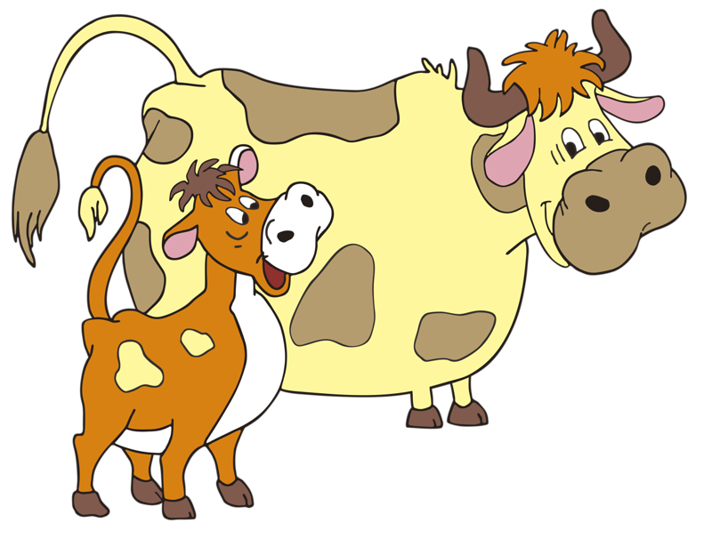
Бурёнка:
Ой, куда я прибежала, му-у…
Ничего я не пойму-у…
Что-то много здесь ребят,
Может этот детский сад?
Бабушка-Забавушка:
Да, это дети из детсада
И тебя все видеть рады.
Бурёнка:
А я так рада, что для вас,
Хоть сейчас готова в пляс.
Бабушка-Забавушка:
Вы, когда-нибудь видали,
Чтоб коровы танцевали?
Хоть она и неуклюжа,
И стеснительна к тому же,
Но не может устоять,
Очень любит танцевать!
Звучит песня Бурёнки. Корова пляшет под музыку.
Бурёнка:
Мне уже пора домой…
Бабушка-Забавушка:
Попрощайся с детворой!
Бурёнка:
До свидания, друзья,
Ещё приду к вам в гости я!
Бабушка-Забавушка:
Пора Бурёнушку доить,
Свежим хлебушком кормить.
Звучит музыка. Бурёнка уходит под музыку. Бабушка-Забавушка её провожает.

Slide 11
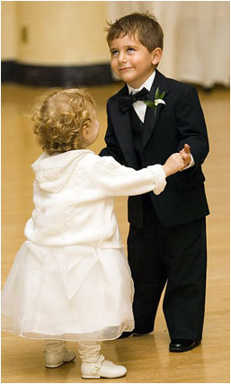
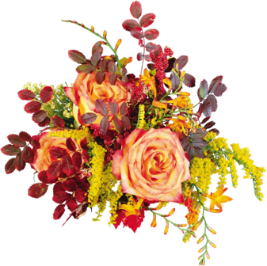
Ведущий:
Мы для всех гостей на бис,
Приготовили сюрприз!
Бабушка-Забавушка:
Красавицы – девчонки, выбегайте,
Весёлый танец начинайте!
(В центр зала выходят три девочки среднего возраста)
Девочки:
1. Мы девчонки хоть куда,
Первые красавицы!
И ребятам мы всегда
Будем очень нравиться.
2. Знает весь наш детский сад,
Нет отбоя от ребят.
Все хотят с нами играть,
Веселиться и плясать!
Танец «Топни, ножка моя»,
композиция движений Л. Кустовой.
Бабушка-Забавушка:
Ах, милые красавицы,
Как нам ваш танец нравится!
Загадаю я, ребятки,
Вам весеннюю загадку.
А вы не зевайте,
Мою загадку отгадайте.
Загадка:
«Это знают все на свете
Знают взрослые и дети,
Знаю я, и знаешь ты
Мамы любят что?»

Slide 12
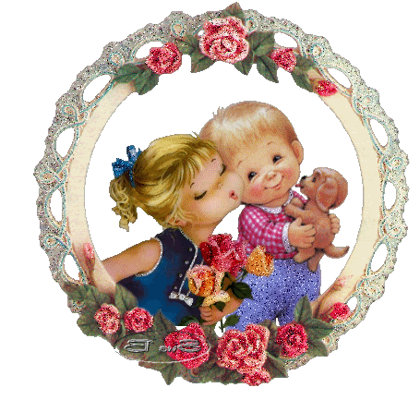
Дети:
Цветы!
Ведущий:
Ещё зима, лежат сугробы,
И в марте не растут цветы.
Но, мы хотим, чтобы у мамы
Все исполнились мечты!
Ваши дочки и сыночки
Вам приготовили цветочки.
Скорей букетики берите
(дети достают цветы из-под стульчиков)
И на танец выходите.
Будем с ними танцевать,
Мам любимых поздравлять.
Звучит музыка.
(в центр зала выходят дети садятся в круг)
«Танец с цветами», композиция движений
В. Абраровой.
Бабушка-Забавушка:
Как хорошо вы танцевали,
Нарядно стало в нашем зале
Бабушка-Забавушка:
Хорошо мне с вами было
Веселиться, детвора,
И про скуку я забыла,
Но прощаться нам пора!
До свиданья, до свиданья,
Я от деток ухожу,
Гостям и детям на прощанье,
Я рукою помашу!
Звучит музыка. Бабушка-Забавушка уходит.

Slide 13
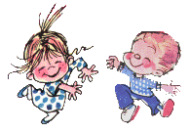
Ведущий:
Дорогие наши гости,
Праздник мы наш завершаем,
И на танец наш прощальный
Мы вас, мамы приглашаем!
Дети, к мамочкам бегите,
Их на танец пригласите.
(дети приглашают мам на прощальный танец)
«Прощальный танец с мамами»,
композиция движений В. Черновой.
Ведущий:
Вот праздник наш кончается,
С гостями мы прощаемся.
До свиданья, в добрый час,
Ждём ещё на праздник вас!
Звучит музыка.
(дети и гости свободно уходят из зала).

